Slide 1

Роль конкурсного движения в профессиональном становлении будущих педагогов
заместитель директора по научно-методической работе ГПОУ «Кемеровский педагогический колледж»
И. А. Дмитриева

Slide 2


Slide 4
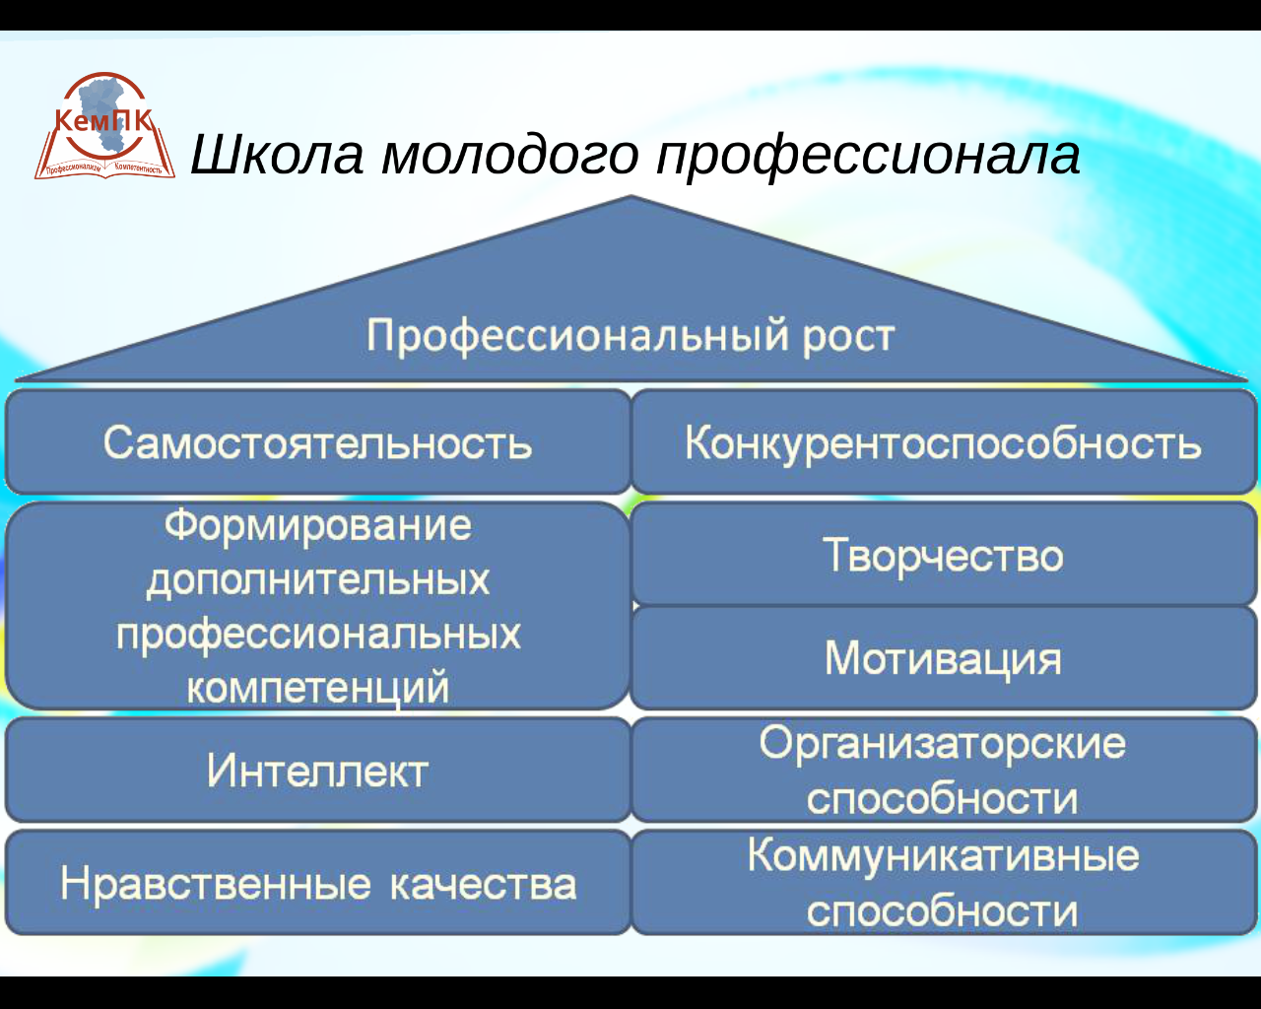

Slide 5

Задачи Школы молодого профессионала:
Статус педагога и система его работы
Самообразование, обобщение передового опыта, создание методической продукции
Индивидуальный стиль творческой деятельности
Пропаганда педагогического мастерства
Информационно-методологическая грамотность

Slide 6
Основные направления работы:
Организация профессиональной коммуникации
Мотивация самообразования
Участие будущих педагогов в олимпиадах, конференциях, конкурсах профессионального мастерства
Психологическое сопровождение деятельности будущих педагогов
Анализ результативности участия (рефлексия, диагностика, самодиагностика)

Slide 7
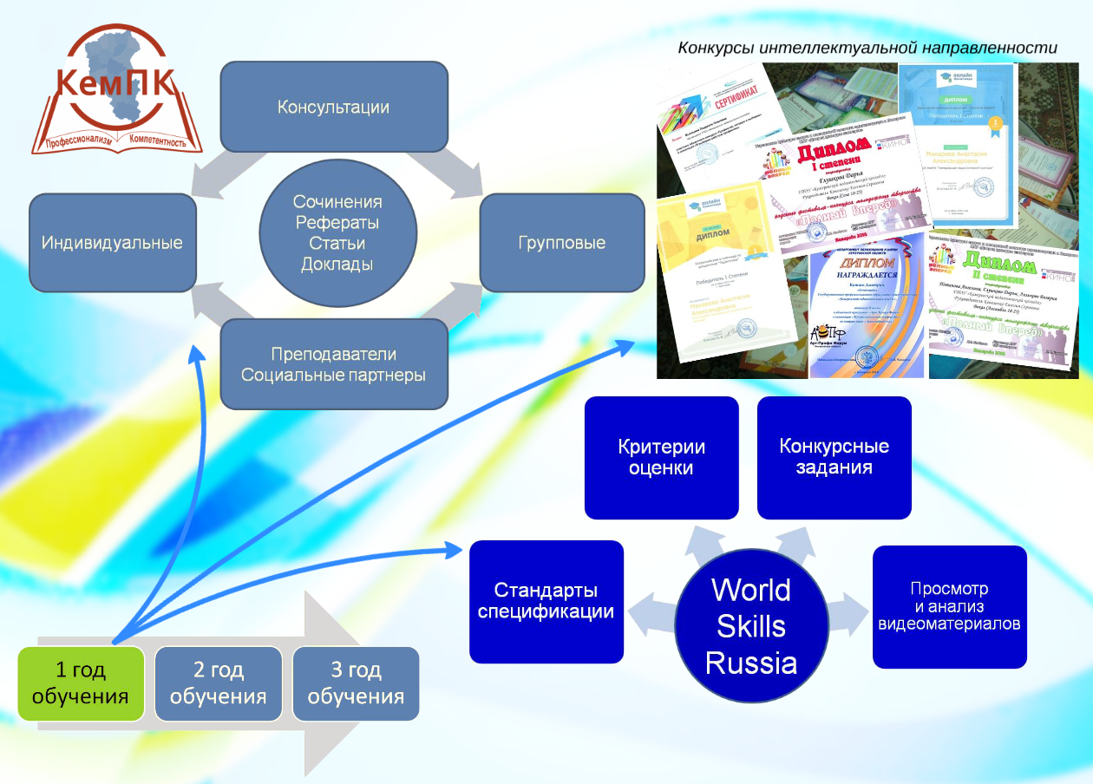

Slide 8
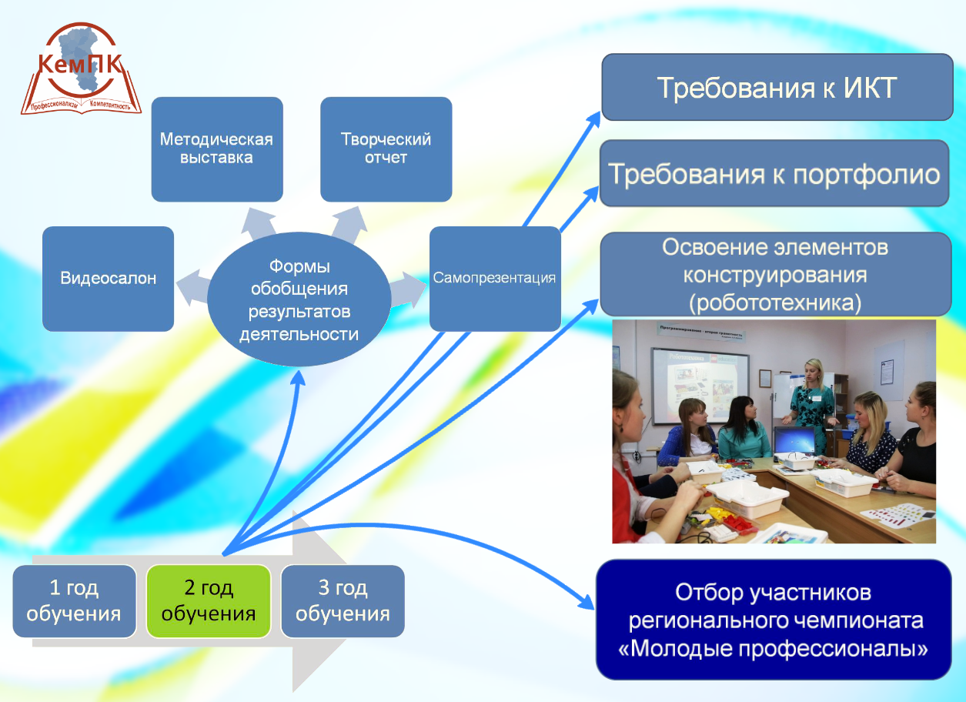

Slide 9
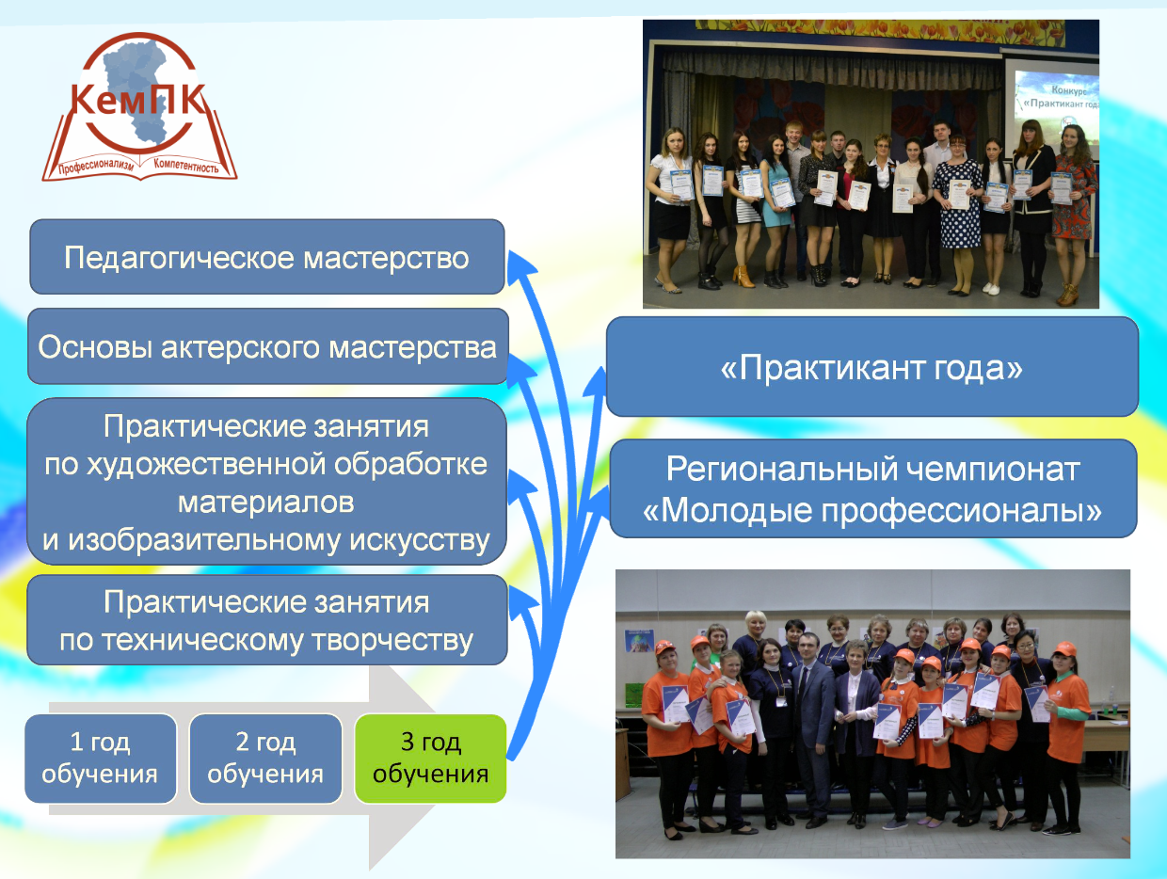

Slide 10


Slide 11

Спасибо за внимание!

